Slide 1
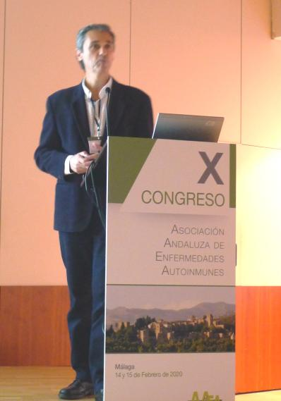
Vitamina D y Enfermedades Autoinmunes
Dr. Rafael Cotos
Servicio Medicina Interna
Hospital Costa del Sol
15/02/2020

Slide 2
Enfermedad Autoinmune Sistémica
La visión global de la persona enferma
Actividad / Secuela funcional (SLEDAI, ESSDAI, BD-CAF, Rodman, BVAS…)
Actividad de la enfermedad – Fármacos (GC – HQ – IS): fotosensibilizanes → Evitar exposición al sol.
Deterioro calidad ósea.
Osteoporosis
Adami Giovanni. Osteoporosis in Rheumatic Diseases
Int. J . Mol. Sci 2019,20,5867
Mayor riesgo de infecciones
Falagas ME. Infection-related morbidity … in patients with connetive tissue
diseases: a systemic review. Clin Rheumatol (2007) 26:663-670
Mayor riesgo cardio-vascular
Ivana Hollan. Cardiovascular disease and autoimmune rheumatic diseases
Autoimmunity Reviews 12 (2013) 1004-1015
Mayor riesgo neoplásico
Eitan Giat. Cancer and autoimmune diseases
Autoimmunity Reviews 16(2017) 1049-1057

Slide 3
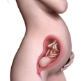
Enfermedad Autoinmune Sistémica
La visión global de la persona enferma
Actividad / Secuela funcional (SLEDAI, ESSDAI BD-CAF, Rodman, BVAS…)
Actividad de la enfermedad – Fármacos (GC – HQ – IS): fotosensibilizanes → Evitar exposición al sol.
Deterioro calidad ósea. Osteoporosis
Mayor riesgo de infecciones
Mayor riesgo cardio-vascular
Mayor riesgo neoplásico
Proporción Mujer > Varón → Embarazo. Complicaciones
Marder W. Pregnancy and autoimmune disease
Best Pract Res Clin Rheumatol 2019 Febraury;30(1):63-80
Comorbilidad:
Asociada a enfermedades previas
Edad
Depresión/ansiedad (ISRS)
Pérdida de funcionalidad: Sedentarismo, Sarcopenia, riesgo de caídas…
Pryce CR. Depression in Autoimmune Diseases.
Curr Top Behav Neurosci. 2017;31:139–154.

Slide 4
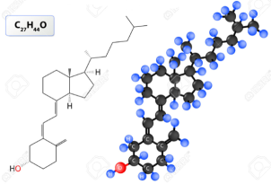
VITAMINA D
Actividad
Osteoporosis
Riesgo de Infecciones
Riesgo Cardiovascular
Riesgo neoplásico
Embarazo
Comorbilidad
(depresión, sedentarismo…)
¿
?
¿Por qué? ¿Para qué?

Slide 5
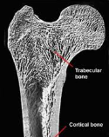
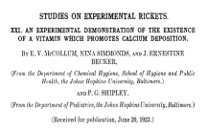
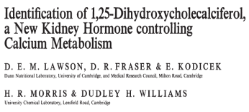
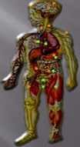
Vitamin D 2019 (4,607 artículos)
SISTEMA ENDOCRINO DE LA VITAMINA D
*
…
*
Raquitismo
Osteoporosis
Osteomalacia < 10 ng/ml)

Slide 6
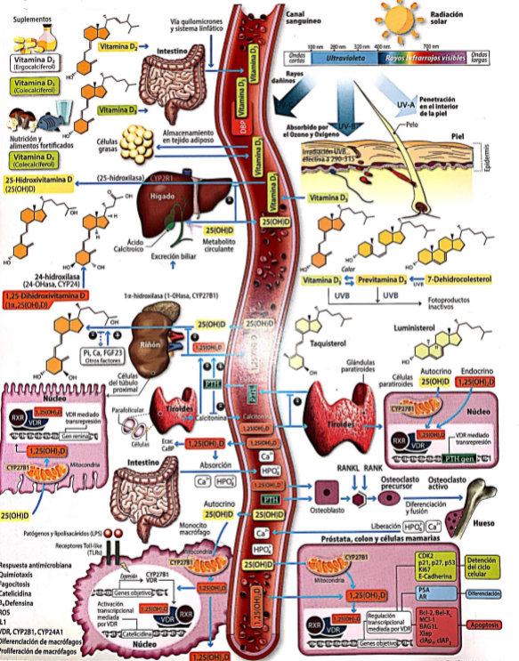
SÍNTESIS Y METABOLISMO DE LA VITAMINA D
(Sistema Endocrino de la Vitamina D)
Síntesis cutánea (80-90%)
25-HIDROXIVITAMINA D (calcifediol)
1 – α hidroxilasa (CYP27B1)
VDR (vitamin D receptor)
Charoenngam N. Journal of Clinical Orthopaedics and Trauma 10 (2019):1082-1093

Slide 7
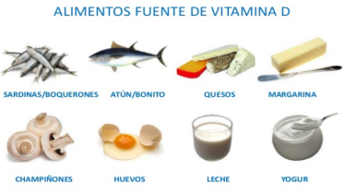
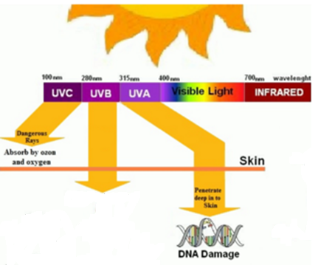
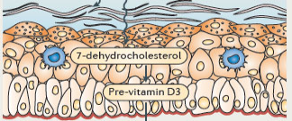
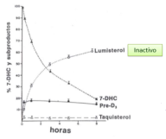
FISIOLOGIA: FUENTES DE VITAMINA D
90%
Metabolismo
Vitamina D
10 – 15%
7-deshidrocolesterol (origen animal): Pro-VitD3
Ergosterol (origen vegetal): Pro-VitD2
Vitamina D3
(colecalciferol
ò calcidiol)
Vitamina D3 (colecalciferol)
Vitamina D2 (ergocalciferol)

Slide 8
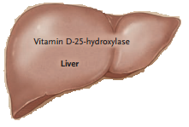
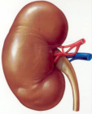
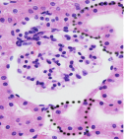
Enz. 7-DHC reductasa
Vitamina D3
(colecalciferol)
Vitamina D3 (colecalciferol)
Vitamina D2 (ergocalciferol)
Lumisterol
Taquisterol
Suprasterol
5,6 transvitamina D3
gen CYP2R1. 25-Hidroxilación
Páncreas
Hueso
Mama
Colon
Próstata
25 (OH) Vitamina D3
(calcifediol)
Placenta
Hueso
Próstata
Colon
Piel
1-alfa
hidroxilasa
DBP
1 alfa-hidroxilasa
1,25 (OH)₂ Vitamina D
(calcitriol)
24-25 (OH)₂ D
(gen.CYP27B1)

Slide 9
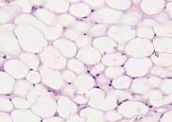
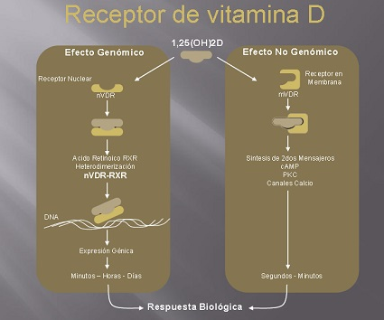
25 OH VitD3
1,25 (OH)₂ Vitamina D - DBP
24 Hidroxilasa
Ac. Calcitroico
(Heces – Orina)
calcitriol

Slide 10
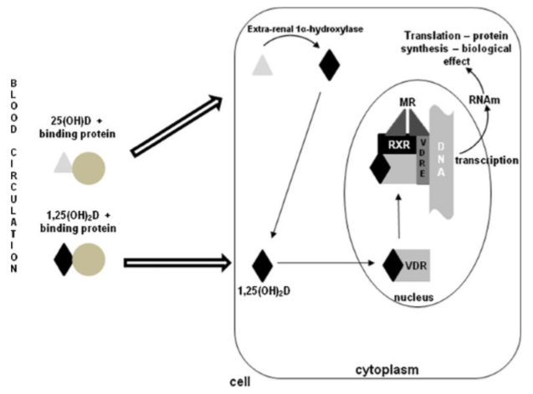
La unión de 1,25(OH)D3 al receptor intranuclear de vitamina D (VDR) regula más de 200 genes involucrados en muchos procesos fisiológicos, incluyendo inmunidad innata y adaptativa.
Bizzaro G. IMAJ(19) July 2017:438-443
Mecanismo acción VD

Slide 11
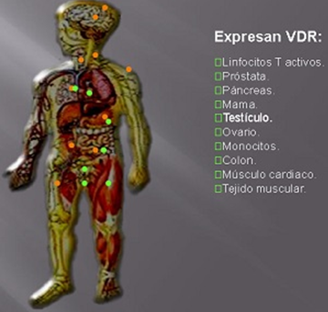
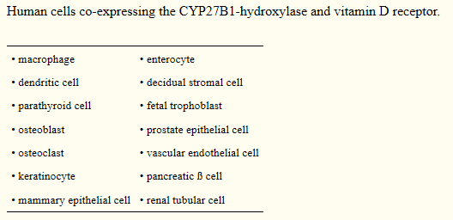
1,25 (OH)₂ Vitamina D - DBP
La presencia de VDR, así como de la enzima 25-hidroxivitamina D 1-alfa hidroxilasa en tipos celulares aparte de los involucrados en la homeostasis mineral y ósea, indica fuertemente el papel de la
hormona en otras condiciones fisiológicas.
Adams JS. J Steroid Biochem Mol Biol 2014 Oct;144:22-27
Bizzaro G. IMAJ(19) July 2017:438-443

Slide 12
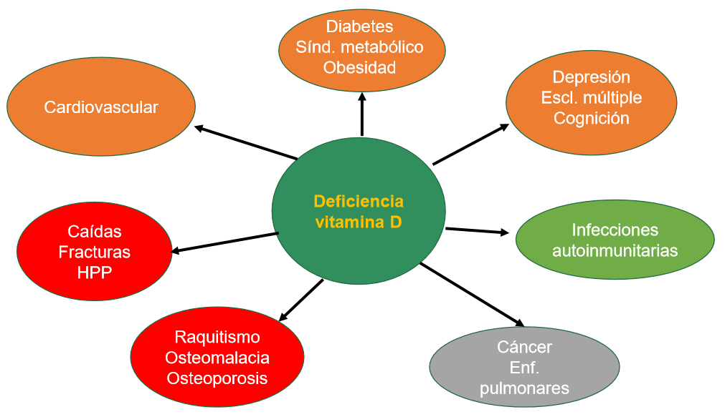

Slide 13
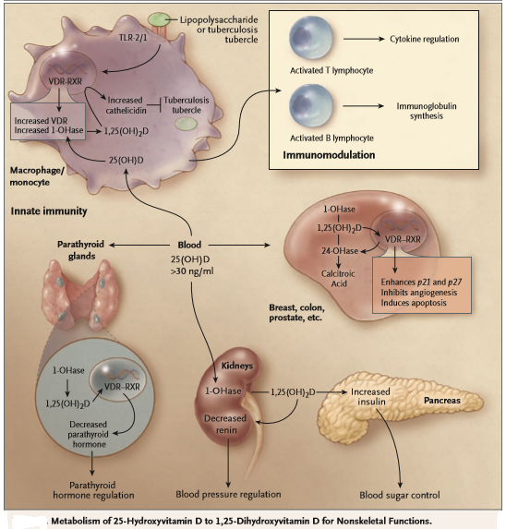
ACCIONES EXTRAÓSEAS DE LA VITAMINA D
Regulación del crecimiento celular:
Inhibición proliferación celular
Inducción de diferenciación celular
Inhibición de angiogénesis
Induce la apoptosis celular
Regulación de la secreción y acción hormonal:
Aumenta la producción de insulina en células β
Aumenta la sensibilidad a la insulina
Inhibe la producción de renina a nivel renal
Inhibe la secreción de PTH
Regulación del sistema inmune:
Inmunidad innata y adaptativa
Enfermedades autoinmunes
Enfermedades infecciosas
Enfermedades cardiovasculares
Diabetes & síndrome metabólico
Cáncer
Depresión
Hollick MF. N Engl J Med 2007;357:266-81

Slide 14
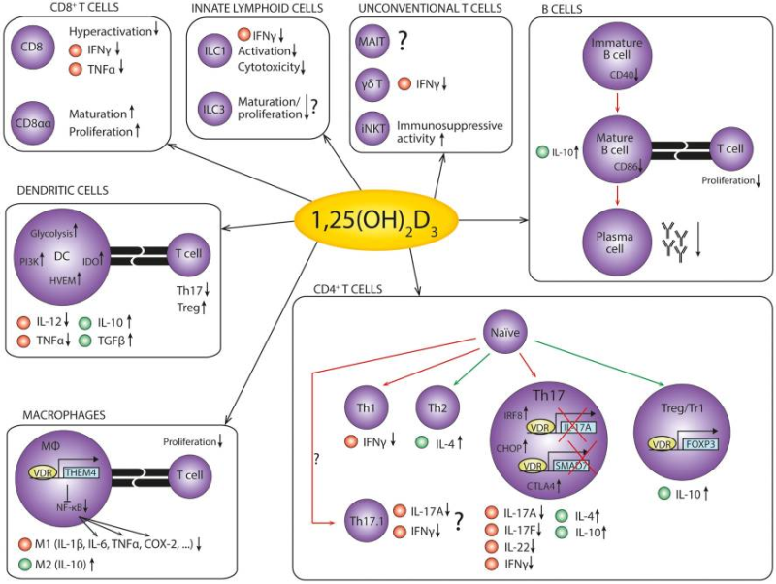
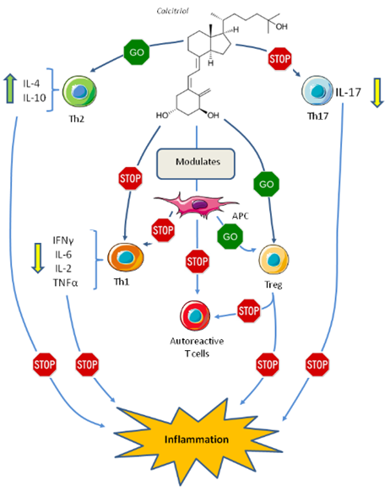
VITAMINA D: Inmunomodulador (inmunidad INNATA y ADQUIRIDA)
Dankers W. January 2017 (7). Article 697. www.frontiersin.org
Sassi F. Nutrients 2018,10,1656
The anti-inflammatory effects of 1,25(OH)₂D₃ on cells of the immune system

Slide 15
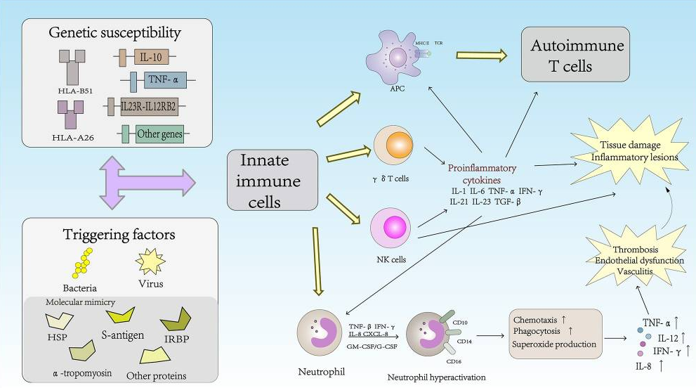
Pérdida de
tolerancia
del sistema
inmune
Etiopatogenia Enfermedad Autoinmune.
Tong B et al. Front. Immunol.2019.10.665

Slide 16
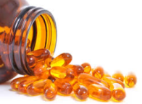
TOPS DE LOS PRODUCTOS MILAGROSOS
BÁLSAMO DE
FIERABRÁS
AGUA DE
LOURDES
VITAMINA D?

Slide 17
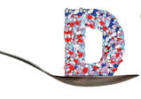
Niveles normales de vitamina D. Controversia. En base a qué criterios.
Vit 25 (OH)D | IOM | TES
Deficiencia | < 12 ng/ml | < 20 ng/ml
Insuficiencia | < 20 ng/ml | < 30 ng/ml
Adecuado | > 20 ng/ml | > 30 ng/ml
Tóxico | > 50 ng/ml | > 100 ng/ml
Institute de Medicine (IOM) / The Endocrinology Society (TES)
La “normalidad” de 25(OH) sérica se define por el nivel
de supresión de la PTH, efecto que no es directo.
La absorción óptima de calcio en intestino delgado.

Slide 18
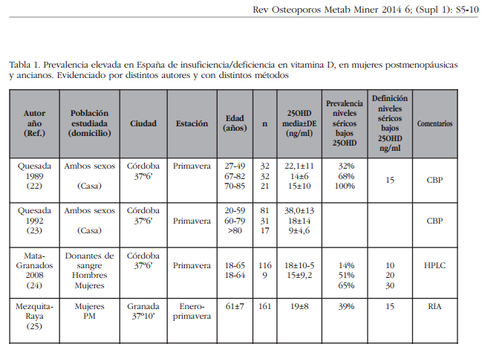
Deficiencia de vitamina D en España. Realidad

Slide 19
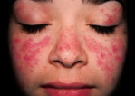
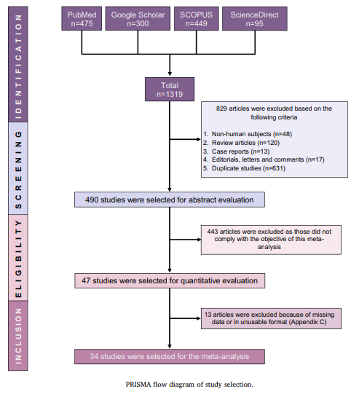
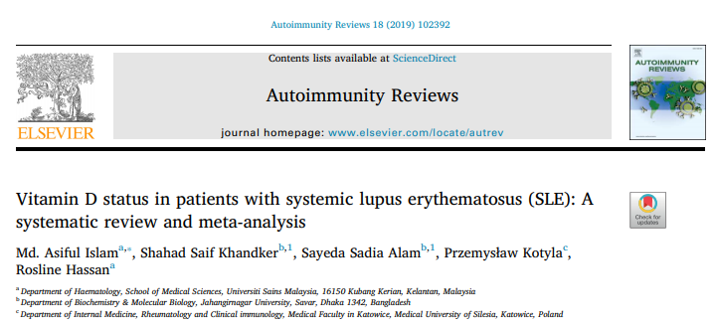
VITAMINA D Y LUPUS ERITEMATOSO SISTÉMICO

Slide 20
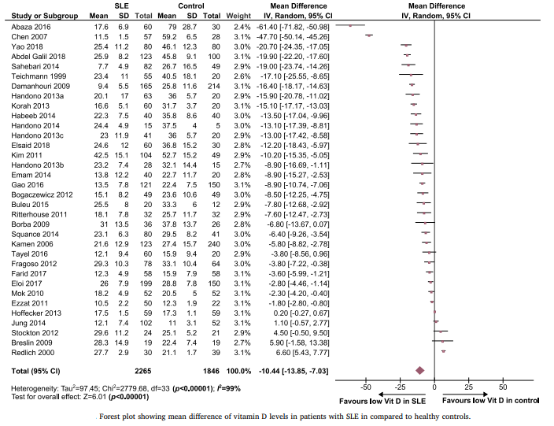
VITAMINA D Y LUPUS ERITEMATOSO SISTÉMICO
LES: 20,7 ± 8,4 ng/ml
Sanos: 31,4 ± 9,5 ng/ml
Islam Md. A. Autoimmunity Reviews (2019). 102392

Slide 21
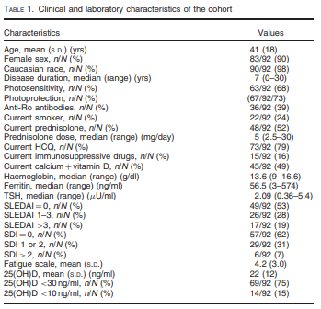
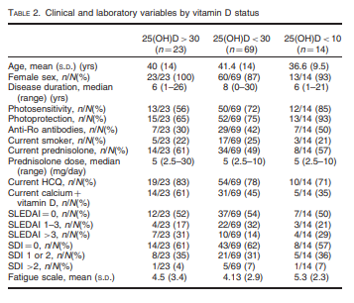
14/92 (15%) pacientes tenían niveles de 25(OH)D < 10 ng/ml (deficiencia).
La deficiencia estaba relacionada con un mayor grado de astenia.
Los niveles de vitamina D no tenían relación con la severidad del LES.

Slide 22
VITAMINA D - LUPUS ERITEMATOSO SISTÉMICO Y ACTIVIDAD
“Due to its cross-sectional nature, our study cannot establish a causal relationship between
vitamin D serum concentration and disease activity in SLE patients.
If low vitamin D serum concentrations are causal co-factor in the immunological disturbances
that characterize SLE or if, on the contrary, the inflammatory disease process and low sun exposure
causes reduction in vitamin D serum concentrations will still require further studies”.
Marina Eloi. PLOS ONE / Doi: 10.1371/journal.pone.0170323 January 13,2017

Slide 23
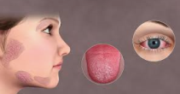
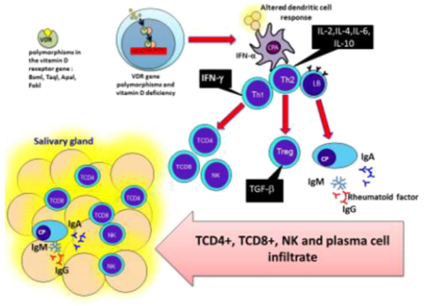
VITAMINA D Y SÍNDROME SJÖGREN

Slide 24
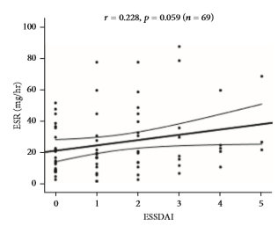
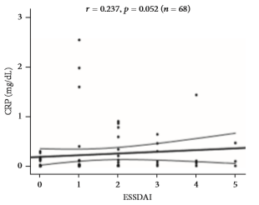
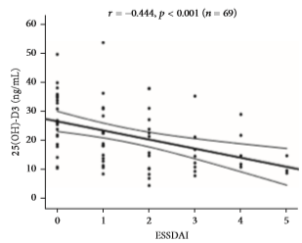
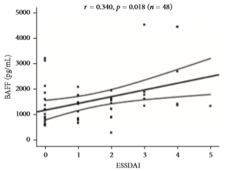
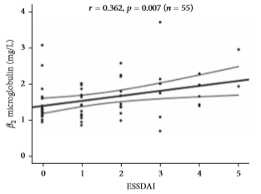
VITAMINA D Y SÍNDROME SJÖGREN
Correlación entre la actividad de la enfermedad (ESSDAI) y diversos parámetros biológicos
SS: 22 ng/ml vs 28 ng/ml: S. Sicca
Lee SJ. J Immunol Res 016; 2016: 578-1070

Slide 25
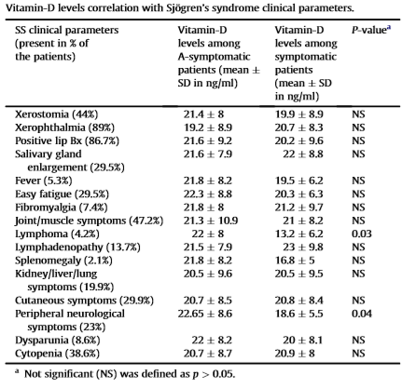
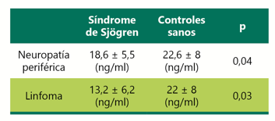
VITAMINA D Y SÍNDROME SJÖGREN
Niveles séricos de vitamina D y su asociación con
neuropatía periférica y linfoma
Agmon-Levin et al. J Autoimmune 39 (2012) 234-239

Slide 26
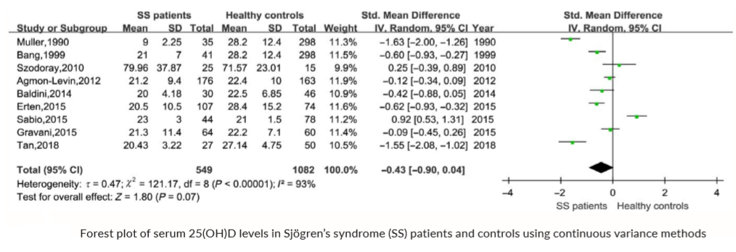
VITAMINA D Y SÍNDROME SJÖGREN
Este resultado indica que no hay evidencia que confirme la diferencia de status de vitamina D
entre pacientes con S. Sjogren y sanos.
Linhui Li. Int J Rheum Dis.2019;22:532-533

Slide 27
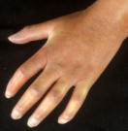
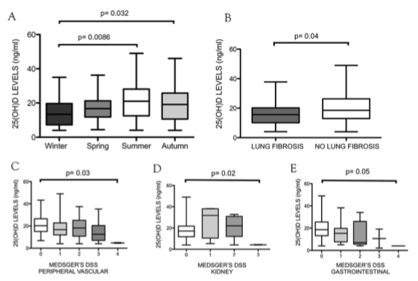
VITAMINA D Y ESCLEROSIS SISTÉMICA
25(OH)D: 19 ng/ml
Trombetta A. PloS ONE. doi.org/10.1371/journal.pone.0179062. June 9,2017

Slide 28
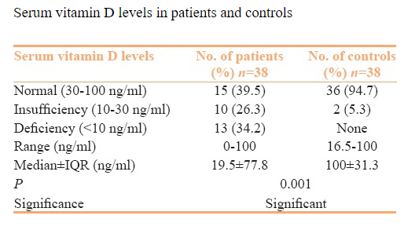
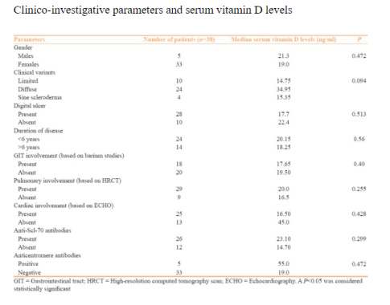
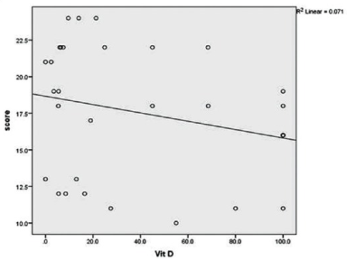
VITAMINA D Y ESCLEROSIS SISTÉMICA
Correlación inversa entre niveles VD y modified Rodnan skin score (mRSS)
Gupta S. Indian Dermatol Online J. 2018 Jul-Aug;9(4):250-255. doi:10.4103/idoj.IDOJ_328_17

Slide 29
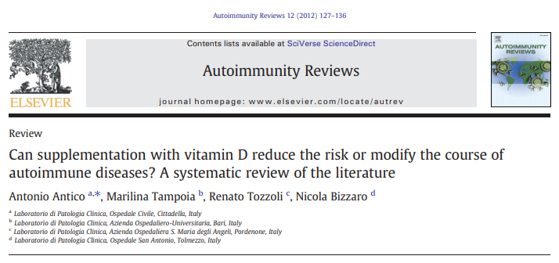

Slide 31
Franco et al. Medicine (2017) 96:23

Slide 32
Tratamiento VD (2.000 – 4.000 UI/día – 6-12 meses), reduce significativamente la positividad
Ac-antiDNA (biomarcador de brotes clínicos LES). Podría mejorar astenia.
No estuvo relacionado con disminución de la actividad clínica: SLEDAI.
Ningún efecto sobre score piel en pacientes con Esclerodermia.
Son necesarios nuevos RCT.
Franco et al. Medicine (2017) 96:23

Slide 33
Si cientos de estudios epidemiológicos han asociado la deficiencia de VD con la mayoría de enfermedades crónicas (EAS): ¿Por qué los RCT no consiguen los resultados esperados?
Dosis más bajas a las necesarias para conseguir niveles 30-50 ng/ml
(400 UI sube 2,8 ng/ml 25OHD)
Se necesitan periodos de tiempo más prolongados para ver resultados de salud.
A veces muestras muy heterogéneas, donde algunos participantes no presentan ni siquiera niveles insuficientes de VD. Umbral límite.
No analizar resultados en función de la dosis administrada, sino en función de los niveles alcanzados.
Tamaño muestral insuficiente.
A veces se utilizan mega-dosis y a intervalos prolongados. Menos eficaz.
…

Slide 34
Si cientos de estudios epidemiológicos han asociado la deficiencia de VD con la mayoría de enfermedades crónicas (EAS): ¿Por qué los RCT no consiguen los resultados esperados?
La vitamina D no es un factor causal.
No han tenido en cuenta factores confundentes: etnia, estación del año, discapacidad…
Estudios con randomización mendeliana.
La vitamina D es un marcador del estado de salud, comorbilidad, o quizás un reactante de fase aguda.

Slide 35
SI
¿Debemos determinar los niveles de 25 OH-VD a nuestros pacientes (EAS)?

Slide 36
¿A quién tratar?

Slide 37
VITAMINA D: Inmunomodulador
Estudios de ciencia básica nos dice que la Vitamina D regula la acción del sistema inmune innato y adaptativo.
La deficiencia de vitamina D (sobre todo < 10 ng/ml) demuestra un aumento de la presencia de células T autoreactivas.
La ausencia de inmunorregulación de la Vitamina D en las células presentadoras de antígenos podría causar una pérdida de tolerancia inmunológica en sujetos con predisposición genética con el consiguiente riesgo de Enfermedad Autoinmune o progresión de la misma.

Slide 38
VITAMINA D: Enfermedades Autoinmunes Sistémicas
La prevalencia de insuficiencia Vitamina D en los pacientes con LES – SS y Ss es mayor que en la población general, donde al menos el 15% tiene un déficit severo < 10 ng/ml.
Con la evidencia actual no se ha demostrado una relación de causalidad entre la deficiencia de vitamina D y la incidencia de enfermedades autoinmunes sistémicas. Los estudios han correlacionado un deficit severo de VD (< 10ng/ml) con el incremeto de la agresión autoimmune,
Los estudios de tratamiento con vitamina D no han demostrado modificar la actividad de las enfermedades crónicas (EAS).

Slide 39
VITAMINA D: Enfermedades Autoinmunes Sistémicas
Si la insuficiencia / deficiencia de vitamina D en los pacientes con EAS
es una causa o consecuencia, son aún un tema de debate, sin embargo,
mantener los niveles séricos adecuados (30 ng/ml),
debe considerarse como parte de la valoración integral en el abordaje
de los pacientes con Enfermedad Autoinmune Sistémica.

Slide 41
MUCHAS GRACIAS

